Slide 1
실내식물 추천 웹사이트 기획
공공데이터포털을 활용

Slide 2
1. 개요

Slide 3
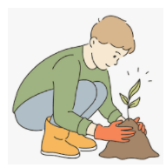
1-1. 유형1_사용자 성향조사
질문 1
나는
식물을 키워본 적이
있다
없다

Slide 4
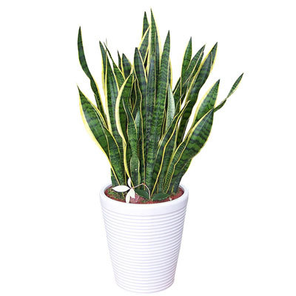
1-2. 화면유형2_조사결과 추천식물
산세베리아
산세베리아
산세베리아
난이도
크기
가격
난이도
크기
가격
난이도
크기
가격

Slide 5

1-2. 화면유형2_조사결과 추천식물
#공기정화
#초보자
#성향키워드
더보기
식물이름

